Slide 1
程序设计专题
查找/排序

Slide 2
学习目标
了解算法效率的度量方法和大O记法
掌握简单的线性查找法和二分查找法
掌握简单的选择排序法和冒泡排序法
了解分而治之策略，基本掌握
归并排序、快速排序、堆排序

Slide 3
一、算法效率的度量
算法设计的要求
正确性：算法至少应具有输入/出和加工处理无歧义性、能正确反映问题的需求、能够得到问题的正确答案。
健壮性：当输入数据不合法时，算法能做出相关处理，而非产生异常或莫名其妙的结果
时间效率 ==》高
存储量开销 ==》低
可读性：便于阅读、理解和交流

Slide 4
一、算法效率
算法效率的度量方法
事后统计方法（有缺点，较少使用）
事前分析估算方法
算法时间复杂度
与高级语言程序执行时间相关的因素
算法采用的策略、方法
编译产生的代码质量
问题的输入规模
机器执行指令的速度
<< 算法好坏的根本
<< 软件
<< 输入量的多少
<< 硬件

Slide 5
一、算法效率
算法时间复杂度
int n = 100, sum = 0, i; //执行 1 次
for (i = 1; i <= n; i++) //执行 n+1 次
sum = sum + i; //执行 n 次
printf("%d", sum); //执行 1 次
执行 2n+3次

Slide 6
一、算法效率
算法时间复杂度
int n = 100, sum; //执行 1 次
sum = (n + 1)*n / 2; //执行 1 次
printf("%d", sum); //执行 1 次
执行 2n+3次

Slide 7
一、算法效率
算法时间复杂度
int i, j, x = 0, sum = 0, n = 100;
for (i = 1; i <= n; i++)
for (j = 1; j <= n; j++)
{
x++;
sum = sum + x;
}
printf("%d", sum);
n*n

Slide 8
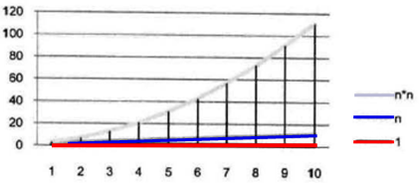
一、算法效率
算法时间复杂度
不同算法的操作数量对比
操作数量
输入规模
分析一个算法的运行时间 ➔把操作数量与输入规模关联起来
s随着n的增加，n*n的执行次数也将远远多于n的执行次数

Slide 9
算法时间复杂度分析
选取算法中一种基本/主要的原操作（多数情况下取自最深层次循环体内的语句）
以其重复执行的次数T(n)衡量算法运行时间
n是算法处理的数据/问题的规模

Slide 10
算法时间复杂度分析
如果存在某个存在2个常数：c1, c2，和函数f(n)，使得当问题的规模n→无穷大的时候，有：
c1*f(n) < T(n) < c2*f(n)
那么称T(n) 和f(n)具有相同的渐进复杂度，记作
T(n) = O( f(n) )

Slide 11
举例
T(n)=O(1)
Temp=i; i=j; j=temp;
T(n)= O(log₂n)
i=1;
while (i<=n) i=i*2;
T(n)=O(n²)
for (i=1;i<n;i++)
{
y=y+1;
for (j=0;j<=(2*n);j++)
x++;
}
T(n)=O(n)
a=0;
b=1;
for (i=1;i<=n;i++)
{
s=a+b;
b=a;
a=s;
}

Slide 12
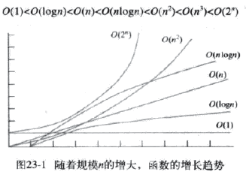
常见的时间复杂度
平方阶O(n²)，
k次方阶O(n^{k})
指数阶O(2^{n})
阶乘阶O(n！)
常数阶O(1)
对数阶O(log₂n)
线性阶O(n),
线性对数阶O(nlog₂n)

Slide 13
复杂度估计
最坏情况下的时间复杂度
平均情况下的时间复杂度
除非特别指定，都是最坏情况的复杂度

Slide 14
一、算法效率
算法空间复杂度
算法的空间复杂度S(n)定义为该算法所耗费的存储空间，它也是问题规模n的函数。渐近空间复杂度也常常简称为空间复杂度。
一个算法在计算机存储器上所占用的存储空间，包括存储算法本身所占用的存储空间，算法的输入输出数据所占用的存储空间和算法在运行过程中临时占用的存储空间这三个方面。算法的空间复杂度S(n)算法是对一个算法在运行过程中临时占用存储空间大小的量度。

Slide 15
二、查找算法
查找/检索：在一组数据中找出满足某种条件的数据的过程
线性查找法
二分查找法
int FindFirstUpperLetter( char * string )
{
int i;
for ( i = 0; i < strlen(string); i++ )
if ( isUpper(string[i]) ) return i;
return -1;
}

Slide 16
二、查找算法
查找/检索：在一组数据中找出满足某种条件的数据的过程
如果a_{i-1}符合查找条件，则找到并停止查找；否则按照前面的步骤继续下去。
线性查找法
如果此时仍然没有找到，返回未找到信息并停止
从第一个元素起逐个元素进行比较
条件
条件
条件
a₀
a₁
…..
a_{i-1}
a_{i}
a_{i+1}
…
a_{N-1}

Slide 17
二、查找算法
查找/检索：在一组数据中找出满足某种条件的数据的过程
线性查找法
在n个数据中进行线性查找，复杂度：O(n)

Slide 18
二、查找算法
查找/检索：在一组数据中找出满足某种条件的数据的过程
二分查找法
线性查找要逐个比较表中元素。当表中元素非常多时，顺序查找的效率是很低的。二分查找在速度方面有所改进，但是只适用于已排好序的数组。
输
入
2 3 5 7 9 10 11 16
查11
Flag0
low
middle
high
查11
Flag1
11
low
middle
11
low
middle
11
“找到11”

Slide 19
二、查找算法
查找/检索：在一组数据中找出满足某种条件的数据的过程
二分查找法
线性查找要逐个比较表中元素。当表中元素非常多时，顺序查找的效率是很低的。二分查找在速度方面有所改进，但是只适用于已排好序的数组。
输
入
2 3 5 7 9 10 11 16
low
middle
high
查4
Flag0
4
middle
high
4
low
>
high
middle
4
“未找到4”

Slide 20
/* Example: binary search */
/* 要求在一组整数中查找一个值 */
int search(int a[], int N, int key)
{
int low = 0, high = N-1, middle, i;
while (low <= high)
{
middle = (low + high) / 2;
if (key == a[middle])
return middle;
else if (key <a[middle])
high = middle - 1; /* lower half */
else
low = middle + 1; /* upper half */
}
return -1; /* not found */
}

Slide 21
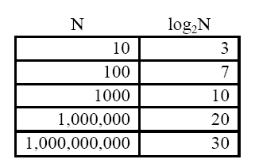
二、查找算法
查找/检索：在一组数据中找出满足某种条件的数据的过程
查找算法的效率
在最坏情况下，线性查找法查找N个元素的数组需要N次比较，而二分查找法需要log₂N次比较
N / 2 / 2 / …… / 2 / 2 = 1
N = 2^{K}
K = log₂ N
K次

Slide 22
三、排序算法
排序：重排一组数据使它们按某一事先确定的顺序存储的过程
选择排序法
冒泡排序法
归并排序法

Slide 23
选择排序法
每次将其中的一个数据放在它最终要放的位置。
第一步是找到整个数据中最小的数据并把它放在最终要放的第一个位置上，
第二步是在剩下的数据中找最小的数据并把它放在第二个位置上。
对所有数据重复这个过程，最终将得到按从小到大顺序排列的一组数据。

Slide 24
选择排序法
第1次
选择
在a[0]-a[6]中找最小值a[k], 比较后确定k为2;
交换a[0]和a[k]的值, 结果：
1 6 2 8 7 4 5
2
6
1
8
7
4
5
第2次
选择
在a[1]-a[6]中找最小值a[k], 比较后确定k为2;
交换a[1]和a[k]的值, 结果：
1 2 6 8 7 4 5
第3次
选择
在a[2]-a[6]中找最小值a[k], 比较后确定k为5;
交换a[2]和a[k]的值, 结果：
1 2 4 8 7 6 5
第4次
选择
在a[3]-a[6]中找最小值a[k], 比较后确定k为6;
交换a[3]和a[k]的值, 结果：
1 2 4 5 7 6 8
第5次
选择
在a[4]-a[6]中找最小值a[k], 比较后确定k为5;
交换a[4]和a[k]的值, 结果：
1 2 4 5 6 7 8
第6次
选择
在a[5]-a[6]中找最小值a[k], 比较后确定k为5;
交换a[5]和a[k]的值, 结果：
1 2 4 5 6 7 8

Slide 25
选择排序法
算法复杂度
执行n*(n-1)/2次比较和交换操作
复杂度为O(n²)

Slide 26
三、排序算法
排序：重排一组数据使它们按某一事先确定的顺序存储的过程
选择排序法
/* Example: selection sort */
/* 要求对一组整数进行由小到大的排序*/
void sort(int a[], int n)
{
int k, imin, temp;
for (k = 0; k < n - 1; k++)
{
imin = k;
for (i = k + 1; i < n; i++)
if (a[i] < a[imin])
imin = i;
temp = a[imin];
a[imin] = a[k];
a[k] = temp;
}
}
在a[k],…,a[n-1]中
找到最小的元素: a[imin]
交换a[k]和 a[imin]

Slide 27
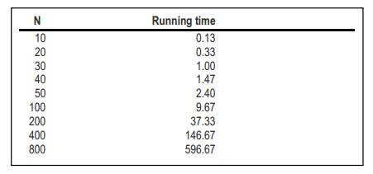

三、排序算法
排序：重排一组数据使它们按某一事先确定的顺序存储的过程
选择排序法
算法效率：
随着N的增大，执行时间显著增加c
实验结论：数组的元素个数增加一倍，所需要的时间是原来的4倍。这个算法具有平方律的性质，即执行时间和输入数据的个数的平方成正比。
算法分析：对N个数据排序，需执行N-1次外层for循环：第一次找出N个数中最小值，下一次是在剩下的N-1个元素中找最小值，依次类推。程序执行的比较次数和数据个数成正比，需要执行的总次数为：

Slide 28
冒泡排序法
就是将数组中较小的数比喻为气泡，是一个小数上冒、大数下沉的过程。
基本思想是通过对相邻元素的比较和交换，使全部记录排列有序。

Slide 29
冒泡排序法
含有n个元素的数组原则上要进行n-1次排序。
对于每一次排序，从第一个数开始，依次比较前一个数与后一个数的大小。
如果前一个数比后一个数大，则进行交换。
这样一轮过后，最大的数将会“沉到底”，成为最末位的元素。
第二轮则去掉最后一个数，对前n-1个数再按照上面的步骤找出最大数，该数将成为倒数第二位的元素
......
n-1轮过后，就完成了排序。

Slide 30
冒泡排序法
9
8
5
4
2
0
8
9
5
4
2
0
8
5
9
4
2
0
8
5
4
9
2
0
8
5
4
2
9
0
8
5
4
2
0
9
9
8
5
4
2
0
8
5
4
2
0
5
8
4
2
0
5
4
8
2
0
5
4
2
8
0
5
4
2
0
8

Slide 31
冒泡排序法
5
4
2
0
4
5
2
0
4
2
5
0
4
2
0
5
4
2
0
2
4
0
2
0
4
9
8
5
4
2
0
2
0
0
2
0
2
4
5
8
9

Slide 32
冒泡排序法
/* Example: Bubble sort */
/* 要求对一组整数进行由小到大的排序*/
void bubble(int a[], int n)
{
int i, j, temp;
for (i = 0; i<N - 1; i++)
for (j = 0; j<N - i - 1; j++)
if (a[j]>a[j + 1])
{
temp = a[j];
a[j] = a[j + 1];
a[j + 1] = temp;
}
}
最坏情况下总比较次数：

Slide 33
归并排序法
分治法的典型例子：对于一个规模为n的问题
如果该问题可以容易地解决，则直接解决。
否则将其分解为若干个规模较小的子问题，分别递归地解决，然后将子问题的解合并得到原问题的解。

Slide 34

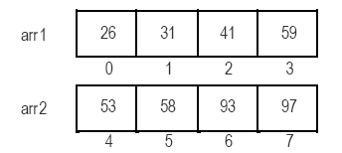
归并排序法
分解，排序
合并

Slide 35
归并排序法 -算法描述
首先判断数组大小，若无元素或只有一个元素，则数组必然已被排序。
若包含的元素多于1个，则执行下列步骤：
把数组均分为两个子数组；
对每个子数组递归采用归并算法进行排序；
合并两个排序后的子数组。
递归算法

Slide 36
归并排序法 –合并操作
合并：把已排序的两个数组arr1和arr2合并为一个新的数组，并保持元素次序。
新数组的第一个元素只能是arr1或arr2的第一个元素中较小者。

Slide 37





归并排序法 –合并操作
arr1
arr1
arr2
arr2
array
array
可以继续在arr1或arr2中选择较小值的过程，直到整个数组被填满为止。

Slide 38
归并排序法
void MergeSort(int array[], int n)
{
int i, n1, n2;
int *arr1, *arr2;
if (n < 2) return;
n1 = n / 2;
n2 = n – n1;
arr1 = NewArray (n1, int);
arr2 = NewArray (n2, int);
for (i = 0; i < n1; i++)
arr1[i] = array[i];
for (i = 0; i < n2; i++)
arr2[i] = array[n1 + i];
MergeSort(arr1, n1);
MergeSort(arr2, n2);
Merge (array, arr1, n1,
arr2, n2);
FreeArray(arr1);
FreeArray(arr2);
}

Slide 39
归并排序法
void Merge (int array[], int arr1[], int n1, int arr2[], int n2)
{
int p, p1, p2;
p = p1 = p2 = 0;
while (p1 < n1 && p2 < n2) {
if (arr1[p1] < arr2[p2]) array[p++] = arr1[p1++];
else array[p++] = arr2[p2++];
}
while (p1 < n1) array[p++] = arr1[p1++];
while (p2 < n2) array[p++] = arr2[p2++];
}

Slide 40
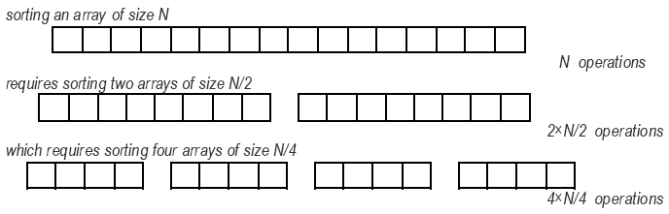
归并排序法 -算法分析
运行时间可分为两个部分:
在当前的递归分解层次上
所有工作量与N成正比
执行递归调用的时间
确定工作总量就转化为确定层数的问题，NlogN

Slide 41
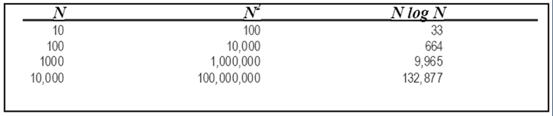
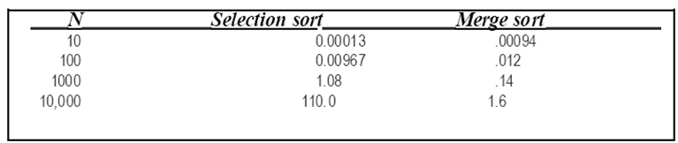
三种排序方法性能比较
排序方法 | 平均时间 | 最坏时间 | 辅助空间 | 稳定性
选择排序 |  |  |  | 不稳定
冒泡排序 |  |  |  | 稳定
归并排序 |  |  | O(n) | 稳定

Slide 42
排序算法的稳定性
假定在待排序的记录序列中，存在多个具有相同的关键字的记录。
若经过排序，这些记录的相对次序保持不变，即在原序列中，ri=rj，且ri在rj之前，而在排序后的序列中，ri仍在rj之前，则称这种排序算法是稳定的；
否则称为不稳定的。

Slide 43
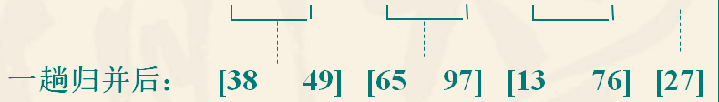
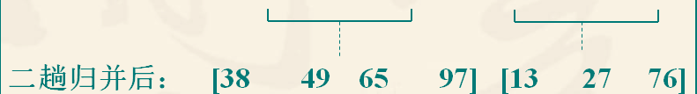
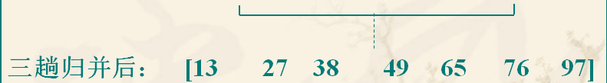
归并排序法2

Slide 44
归并排序法2
void MergeSort2(int a[], int n)
{
int s, *pa = a, *pb = NewArray(n);
for (s = 1; s < n; s = s*2 ) {
int k, *ptemp = pb;
for (k = 0; k < n; k += s+s)
Merge(pb + k, pa + k, k,
pa + k + s, min(s, n - k - s));
pb = pa; pa = ptemp;
}
if ( a!=pa )
for (s = 0; s < n; s++) a[s] = pb[s];
}

